Slide 1
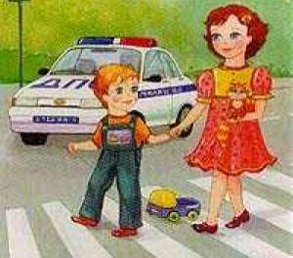
Инструктаж по правилам дорожного движения

Slide 2
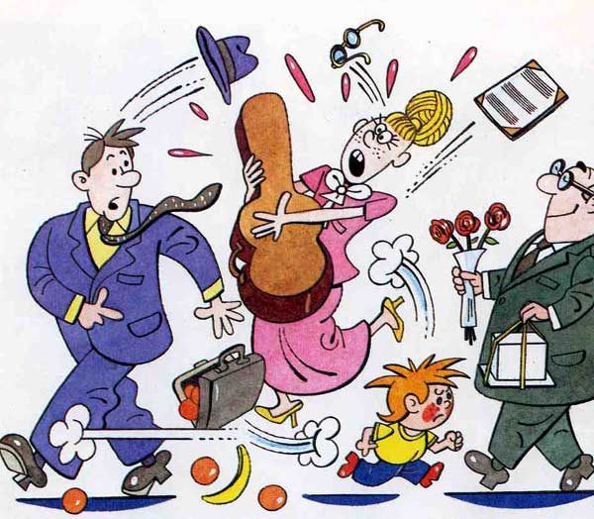
Ходи по тротуару, придерживаясь правой стороны

Slide 3
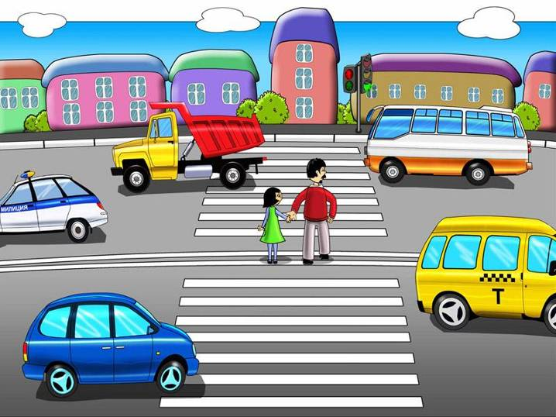
Переходи улицу только по пешеходному переходу

Slide 4
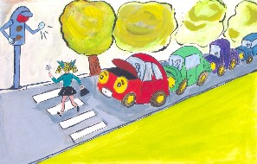
Переходя дорогу, посмотри, нет ли близко машин

Slide 5
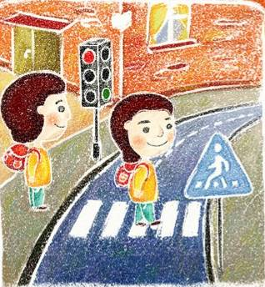
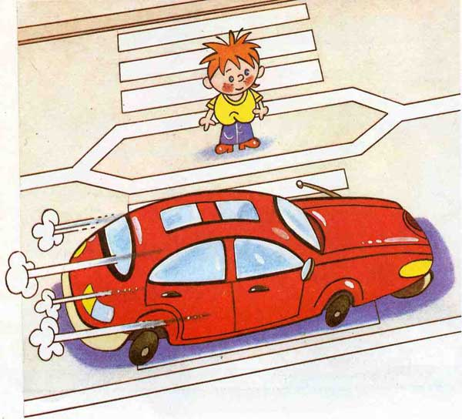
Переходя улицу с двусторонним движением, посмотрите сначала налево, и если поблизости нет автомобиля, начинайте переход дороги по прямой. Дойдя до середины, посмотрите направо. Если поблизости нет машины, продолжайте свой путь

Slide 6
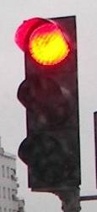
СВЕТОФОР - НАСТОЯЩИЙ ДРУГ ВОДИТЕЛЕЙ И ПЕШЕХОДОВ!
Всякое движение запрещено!
Остановись и жди!

Slide 7
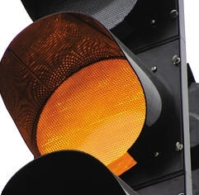
СВЕТОФОР - НАСТОЯЩИЙ ДРУГ ВОДИТЕЛЕЙ И ПЕШЕХОДОВ!
Внимание!
Ждите нового сигнала!

Slide 8
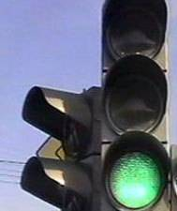
СВЕТОФОР - НАСТОЯЩИЙ ДРУГ ВОДИТЕЛЕЙ И ПЕШЕХОДОВ!
Движение разрешается!
Можешь переходить улицу!

Slide 9
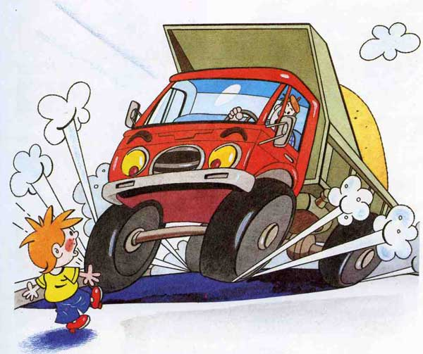
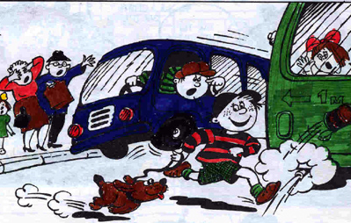
Не перебегай проезжую часть перед близко идущим транспортом

Slide 10
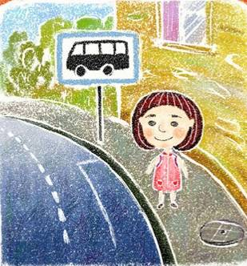
Ожидая транспорт, стойте только на посадочных площадках или обочине

Slide 11
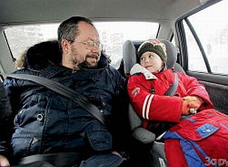
Необходимо пристегнуться,
если вы едите в легковом автомобиле

Slide 12
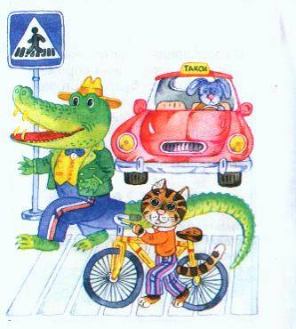
Ведите велосипед рядом, если переходите улицу. Не рискуйте, переезжая дорогу!

Slide 13
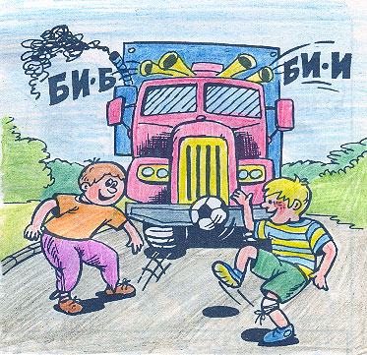
Не играйте на проезжей части!

Slide 14
Делаем ребятам Предостережение: Выучите срочно ПРАВИЛА ДВИЖЕНИЯ, Чтоб не волновались Каждый день родители, Чтоб спокойно мчались Улицей водители!
Ю. Яковлев

